Slide 1

第5章 基因突变及其他变异
第1节 基因突变和基因重组
（第2课时）

Slide 2
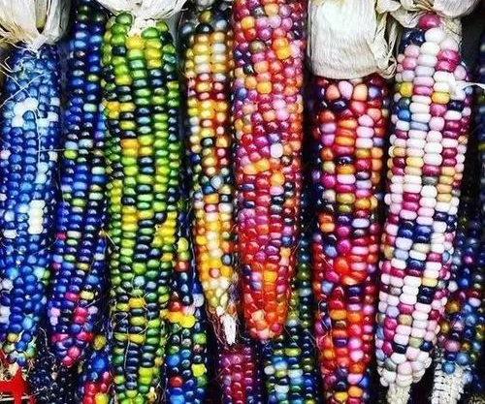

诱变育种
运用物理的或者化学的手段处理萌发的种子和幼苗，诱发基因突变，从中选出需要的突变个体，然后进行培育推广。
【萌发的种子或者幼苗有丝分裂旺盛，基因突变主要发生在DNA复制】
周三、周四：完成《墨池新学堂》5-1大书
举例：太空椒、青霉素高产菌株
优缺点
优点：
缺点：
提高突变率，创造生物新品种。
需大量处理实验材料。

Slide 3
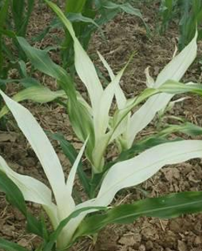

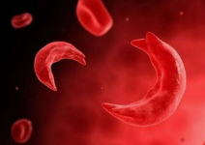
三、基因突变的特点
◆普遍性：
在生物界中普遍存在，病毒、原核生物、真核生物都会发生基因突变

Slide 4
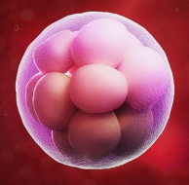
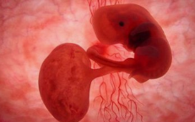
三、基因突变的特点
◆随机性：
可以发生在生物个体发育的任何时期、细胞内不同的DNA分子上和同一个DNA分子的不同部位
Notes:
4

Slide 5




三、基因突变的特点
◆不定向性：
一个基因可以发生不同的突变，产生一个以上的等位基因
a1
A
a2
a3
Notes:
5

Slide 6
三、基因突变的特点
◆低频性：
在自然状态下，基因突变的频率很低
基 因 | 突变率
大肠杆菌组氨酸缺陷型基因 | 2×10⁻⁶
果蝇的白眼基因 | 4×10⁻⁵
果蝇的褐眼基因 | 3×10⁻⁵
玉米的皱缩基因 | 1×10⁻⁶
小鼠的白化基因 | 1×10⁻⁵
人类色盲基因 | 3×10⁻⁵
Notes:
6

Slide 7
三、基因突变的特点
普遍性：
基因突变在生物界是普遍存在的。
发生时间：生物个体发育的任何时期均可发生。
随机性：
发生部位：任何细胞的任何DNA分子的任何部位。
不定向性：
一个基因可以发生不同的突变，产生一个以上的等位基因；
低频性：
自然状态下，基因突变频率很低。

Slide 8
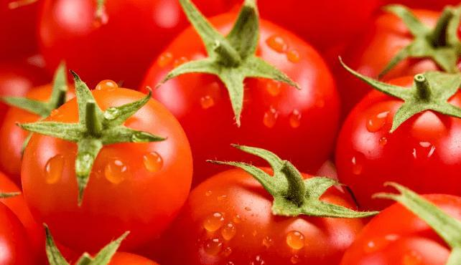
四、基因突变的意义
◆从生物体来看
◇1、有害突变：可能破坏生物体与现有环境的协调关系。
◇2、有利突变：
如植物的抗病性突变、耐旱性突变，微生物的抗药性突变等。
◇3、中性突变：
不会导致新的性状出现。
耐寒西红柿
Notes:
8

Slide 9

四、基因突变的意义
◆从物种进化来看
◆1、基因突变是产生新基因的途径
◆2、基因突变是生物变异的根本来源
◆3、为生物的进化提供了丰富的原材料
Notes:
9

Slide 10
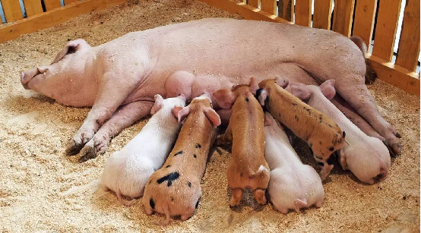
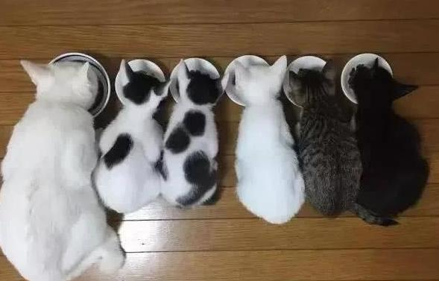
“一母生九子，连母十个样”，这是基因突变的结果吗？
不是
基因突变具有低频性
Notes:
强调：启动子和终止子都在DNA上，起始密码和终止密码杂mRNA上
10

Slide 11

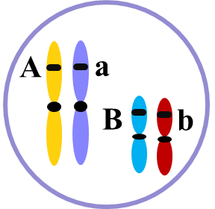
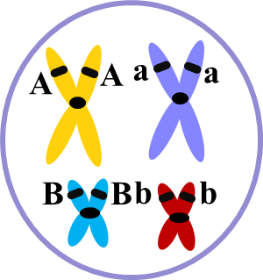

五、基因重组
1、概念：在生物体进行有性生殖的过程中，控制不同性状的基因的重新组合。
2、类型：
①非同源染色体上的非等位基因可自由组合。
分裂
间期
减数
分裂Ⅰ

Slide 12
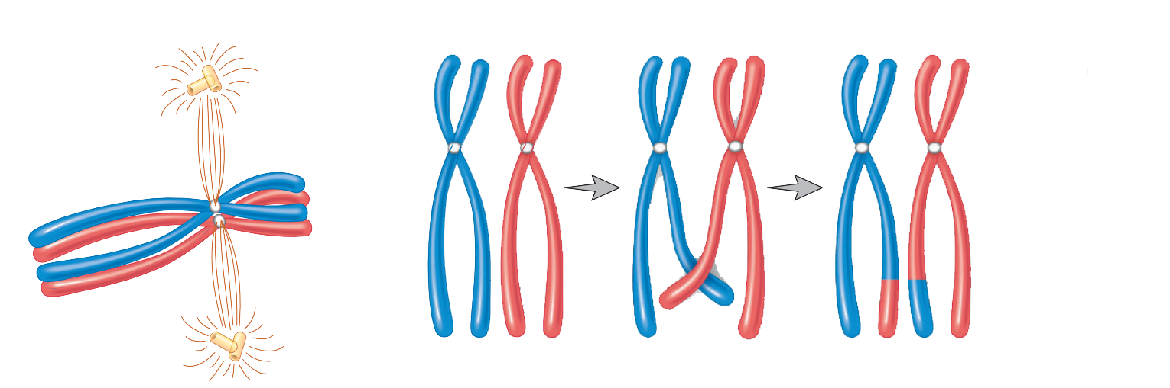
五、基因重组
2、类型：
②同源染色体的非姐妹染色单体之间发生互换，导致非等位基因重新组合（减数分裂四分体时期）

Slide 13
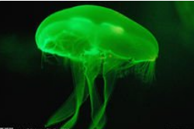
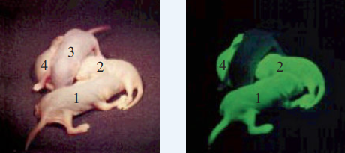


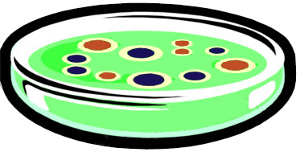
知识拓展
基因重组的类型(广义)
▲基因工程重组型
▲肺炎链球菌转化型
绿色荧光蛋白基因导入小鼠细胞，导致小鼠细胞中基因发生重组
R型细菌转化为S型细菌
S型细菌
R型细菌
发出绿色荧光的水母
正常光线(左)及紫外线照射下(右)的4只小鼠

Slide 14
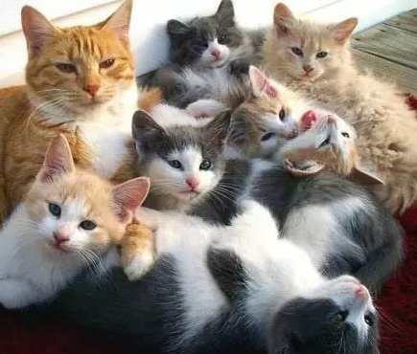
五、基因重组
3、意义：
（1）基因重组是生物变异的主要来源
（2）基因重组是形成生物多样性的重要原因
（3）基因重组为生物进化提供了原材料

Slide 15
注意事项：
四分体时期，通过同源染色体的非姐妹染色单体的互换，实了现同源染色体上的非等位基因的重组。
减Ⅰ后期，通过非同源染色体的自由组合，实现了非同源染色体上的非等位基因的重组。
雌雄配子的随机结合不是基因重组。
一对等位基因不存在基因重组。
原核细胞、病毒不进行有性生殖，不能发生基因重组。

Slide 16
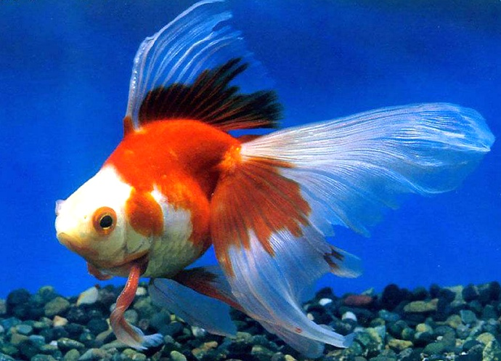
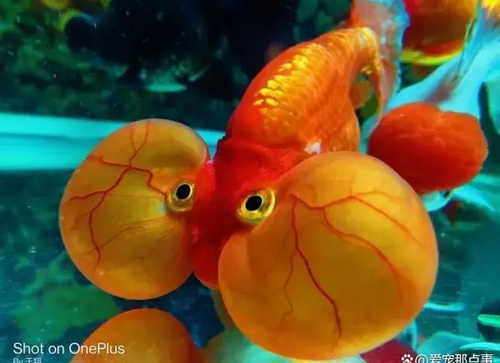
与社会联系
色彩斑斓形态各异的金鱼

